Slide 1


Hz. Muhammed’in Hayatı
Ortaokul ve
İmam Hatip Ortaokulu
Sosyal İletişim

Slide 2
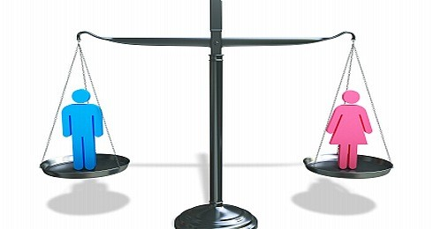
Bölüm İçindekiler
3. Başkalarının Haklarını Korumak

Slide 3
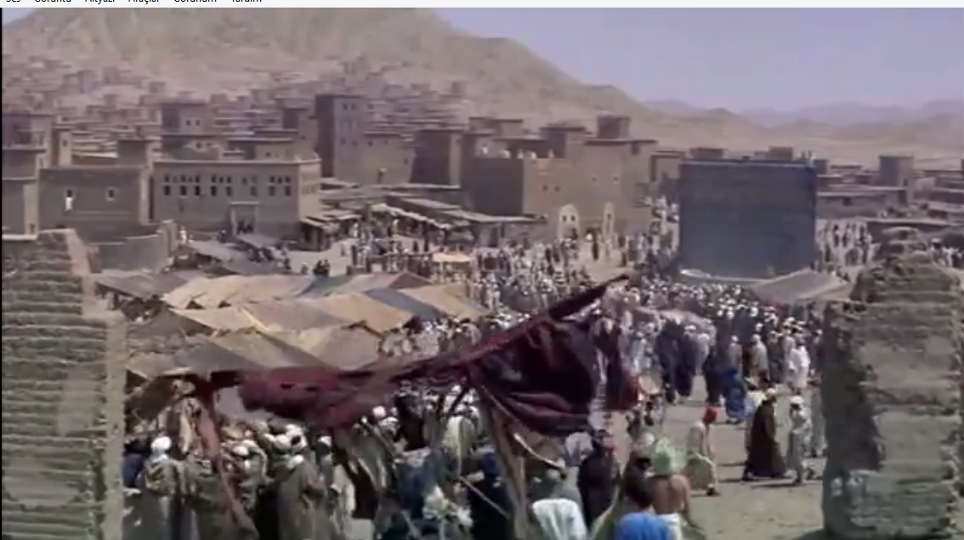
3. Başkalarının Haklarını Korumak
Peygamberimizin henüz gençlik yıllarında Hilfu’l-Fudûl (Erdemliler Topluluğu) cemiyetine katılması, onun nasıl bir kişiliğe sahip olduğunu göstermektedir? Mekke’de görülen zulüm ve haksızlıkları takip eden bu kurum, pek çok meseleyi gündemine almış ve hakları sahiplerine iade etmiştir.

Slide 4
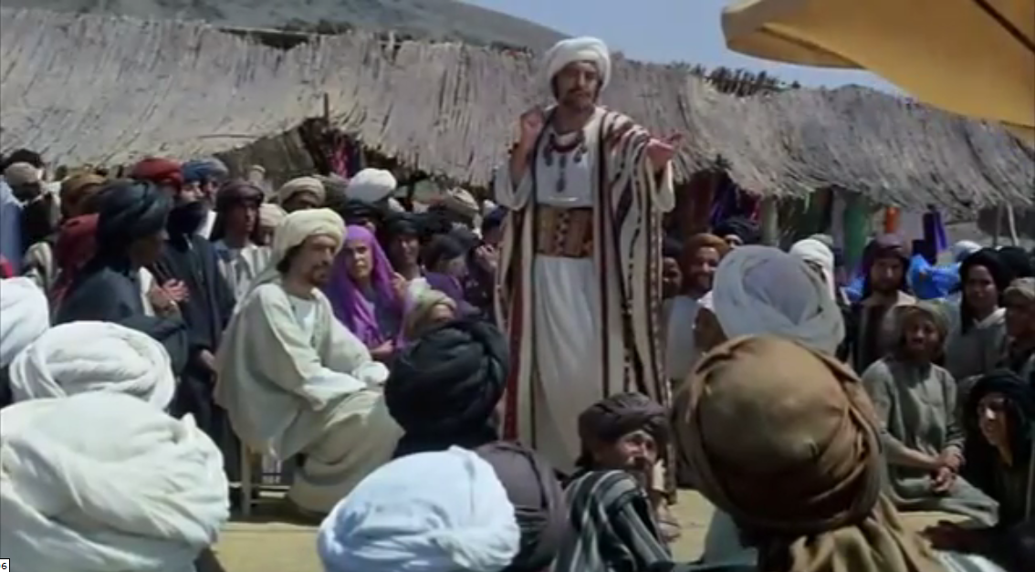
3. Başkalarının Haklarını Korumak
Peygamber Efendimiz de “Hilfu’l-Fudûl” içinde aktif olarak vazife almıştı. Bir seferinde Ebu Cehil, bir tüccarın Mekke’ye getirdiği ticaret mallarını başkalarına satmasına engel olmuş, düşük fiyata kendisi almak istemişti. Sıkıntıya düşen tüccar, durumu Peygamberimize anlatmış, Peygamberimiz de hiç çekinmeden o tüccarın malını istenen fiyattan satın almıştı. Böylece hem tüccarı zarar etmekten
kurtarmış hem de Ebu Cehil gibi birinin haksızlığına engel olmuştu.

Slide 5
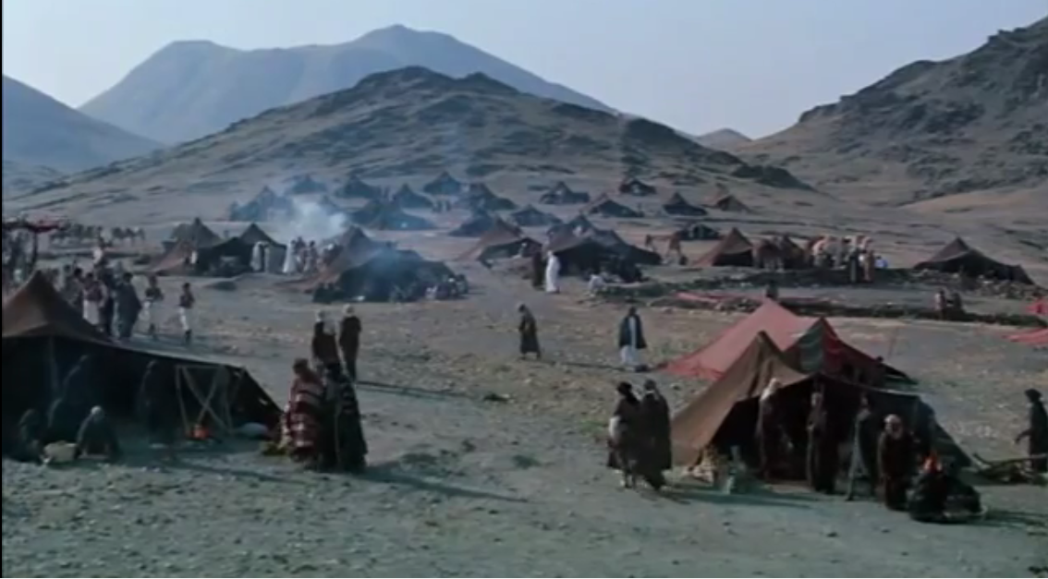
3. Başkalarının Haklarını Korumak
İlerleyen yıllarda yine benzeri bir durum meydana gelmiş, Ebu Cehil’e sattığı malların ücretini alamayan tüccar, durumu Peygamberimize bildirmişti. Peygamberimiz bu tüccarı yanına alarak Ebu Cehil’e gitmiş ve borcunu ödemesini sağlamıştı.

Slide 6
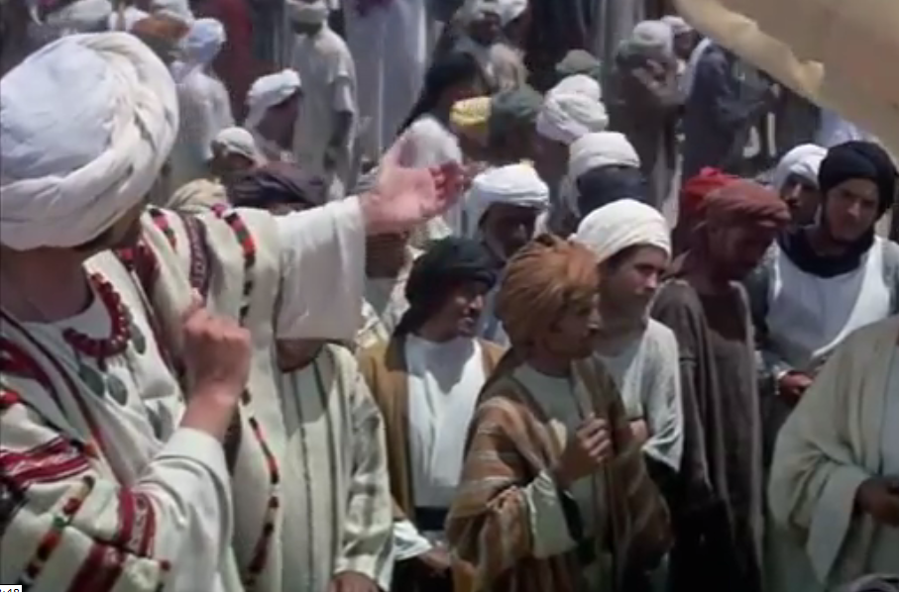
3. Başkalarının Haklarını Korumak
Hak ve adaletin yerini bulması, Peygamberimiz için her türlü maddi değerin üstündedir. Peygamberimiz “Hilfu’l-Fudûl”u peygamberliği döneminde de hayırla anmıştır. Öyle ki en değerli maddi varlığa karşı bu birliği değişmeyeceğini, o an bile çağrılsa hemen koşup gideceğini ifade etmiştir. Onun bu yaklaşımından hak ve adaletin her zaman ve her yerde savunulması gereken evrensel değerler olduğu anlaşılmaktadır.

Slide 7
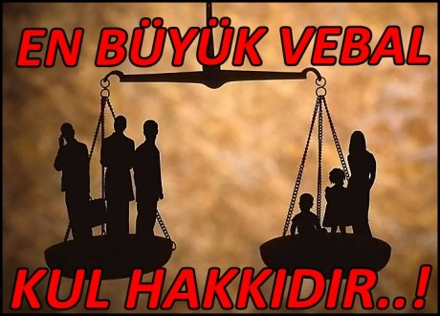
3. Başkalarının Haklarını Korumak
İnsan sosyal bir varlıktır. Diğer insanlarla iletişim hâlindedir. Bu da karşılıklı hak ve sorumlulukları doğurmaktadır. Dolayısıyla insan, bulunduğu ortamda yalnız kendisi varmış gibi yaşayamaz. Günlük ihtiyaç ve isteklerini karşılarken başkalarının haklarına saygılı olmak durumundadır.

Slide 8
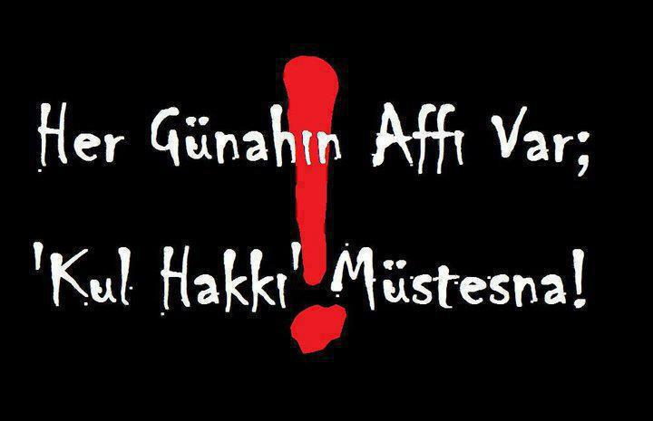
3. Başkalarının Haklarını Korumak
Dinimizde, “kul hakkı” kavramı, insanın başkalarıyla olan ilişki ve sorumluluklarını belirlemektedir. Hem Rabb’imiz hem de Peygamber Efendimiz kul hakkına çok önem vermiş, başkalarının haklarını koruma ve onlara saygılı olmanın önemine dikkat çekmiştir.

Slide 9

3. Başkalarının Haklarını Korumak
Peygamberimizin Mekke toplumunda “Emin” vasfıyla çağrılması da “hak” konusunda son derece duyarlı oluşunun bir göstergesidir. Başkalarının haklarına saygılı olduğu, hiç kimse kendisinden maddi ya da manevi zarar görmediği için ona böyle denilmişti. Kâbe hakemliği için anlaşmazlığa düşenler, onu görünce sevinmişler ve gönül rızasıyla onun teklifini kabullenmişlerdi. Bu, Peygamberimizin gençlik döneminde bile başkalarının hakkını koruma konusunda topluma
verdiği güvenin bir sonucudur.

Slide 10
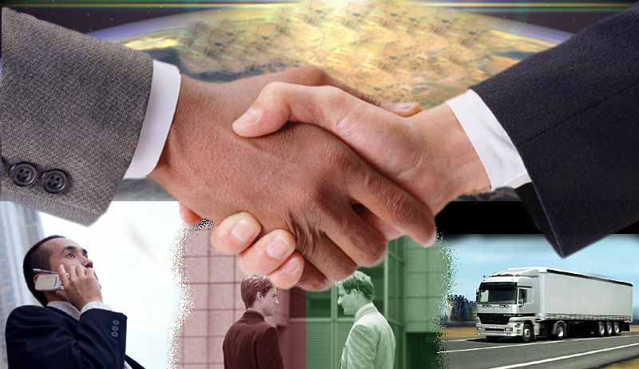
3. Başkalarının Haklarını Korumak
Ayet: “Ey iman edenler! Karşılıklı rızaya dayanan ticaret durumu hariç, mallarınızı haksız yollarla yemeyin…” (Nisa:29)

Slide 11
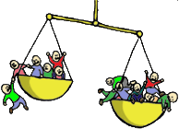
3. Başkalarının Haklarını Korumak
Peygamberimiz de alışverişte ölçüye ve tartıya dikkat edilmesini tavsiye etmiş. Böylece müşteri ve satıcı arasında haksızlıkların önlenmesini istemiştir.
Bir hadis-i şerifinde şöyle buyurmaktadır: “Sattığın zaman ölçerek sat, aldığın zaman da ölçerek al.”

Slide 12
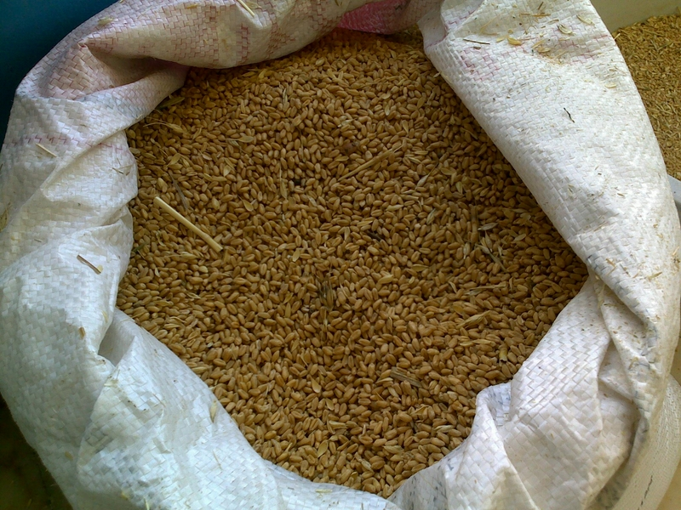
3. Başkalarının Haklarını Korumak
Peygamberimiz bir gün tahıl satan bir kişinin yanından geçmiş ve elini tahılın içine soktuğunda parmaklarına ıslaklık değmiş, bunun üzerine, “Bunu tahılın üstüne
koysaydın ya! Bizi aldatan bizden değildir.” buyurmuştur.

Slide 13
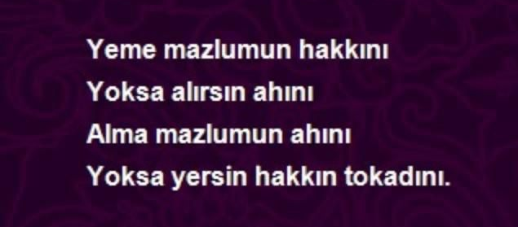
3. Başkalarının Haklarını Korumak
Bilindiği gibi İslam öncesi döneme “cahiliye” adı verilmektedir. Bu dönemin temel özelliklerinden birisi, zayıf ve muhtaç insanların haksız ama güçlü kimselerce yok sayılmasıdır. Peygamber Efendimizin getirdiği ilk mesajlarda mağdur edilen
bu insanların hakları savunulmuş ve hakkın kişilerin konumu, soyu veya zenginliğinden ileri gelmediği vurgulanmıştır.

Slide 14
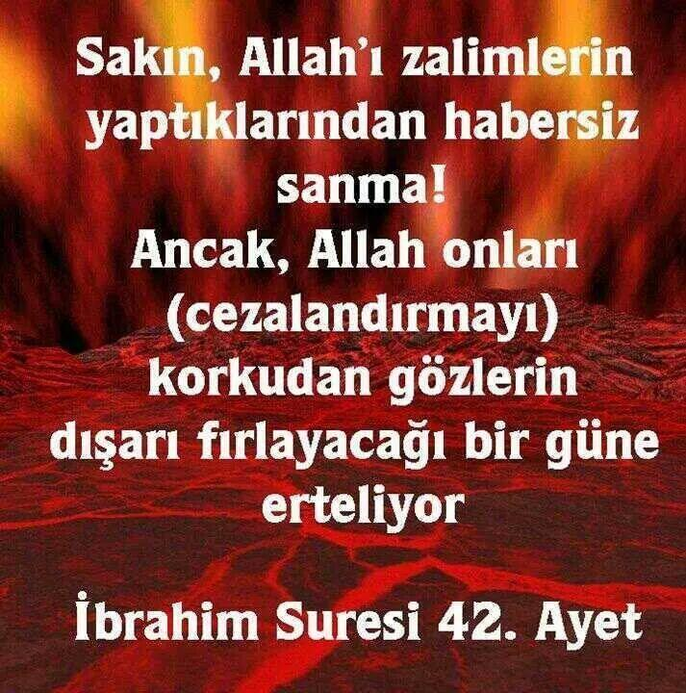
3. Başkalarının Haklarını Korumak
Bir gün Hz. Peygamber, “Din kardeşin zalim de olsa mazlum da olsa ona yardım et.” buyurmuştu. Bir kişi, “Ya Resûlullah! Kardeşim mazlumsa ona yardım edeyim. Ancak zalimse nasıl yardım edebilirim?” diye sordu. Allah Resûlü, “Onu zulümden alıkoyar, zulmüne mani olursun. Şüphesiz ki bu ona yardım etmektir.” buyurdu.

Slide 15
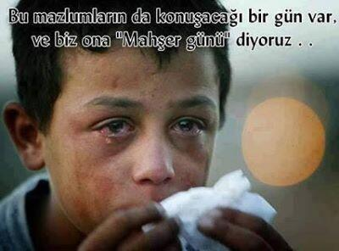
3. Başkalarının Haklarını Korumak
Peygamberimiz zayıfların haklarını elinden alan kimselere, sürekli ahiret hayatı ve hesap günü hatırlatılmıştır.

Slide 16
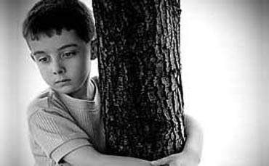
3. Başkalarının Haklarını Korumak
Habeşistan’a hicret eden Müslümanların sözcüsü Cafer b. Ebu Talip’in Necaşi
ile aralarında geçen konuşma, Peygamber Efendimizin gönderiliş amacını çok güzel ortaya koymaktadır. Cafer, Necaşi’nin huzurunda Müslümanları savunmuş ve Cahiliye Dönemi’nde kuvvetli olanın zayıfları ezdiğini, Peygamber Efendimizin ise güçsüzlerin yanında yer alarak onların haklarına sahip çıktığını ifade etmiştir.

Slide 17
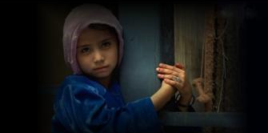
3. Başkalarının Haklarını Korumak
Peygamberimizin üzerinde önemle durduğu konulardan bir diğeri de yetim hakkıdır. Birçok yetim, ana-baba korumasından yoksun olduğu için haksızlıkla karşılaşıyor, kendilerine kalan miras ellerinden alınıyordu. Peygamber Efendimiz birçok hadisinde yetimlere sahip çıkmayı ve onların haklarını korumayı öğütlemiştir. Bunlardan birinde şöyle buyurmaktadır: “Müslümanlar içinde en hayırlı ev, kendisine iyilik yapılan bir yetimin bulunduğu evdir. Müslümanlar içinde en
kötü ev de kendisine kötülük yapılan bir yetimin bulunduğu evdir.”

Slide 18
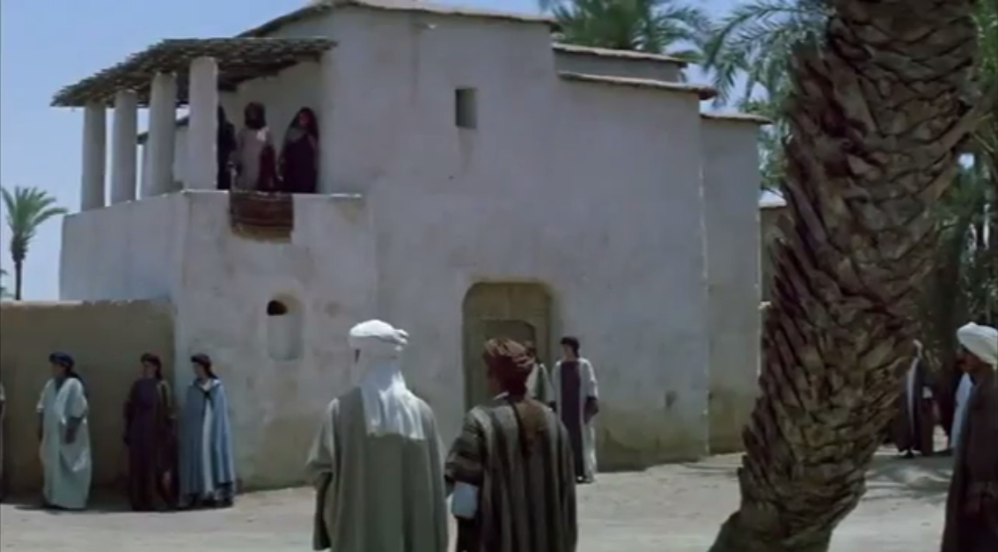
3. Başkalarının Haklarını Korumak
Medine’de Mescid-i Nebî’nin inşa edildiği arsa, Ensar’dan Es’ad b. Zürâre’nin korumasında bulunan Sehl ve Süheyl adındaki iki yetime aitti. Bu iki yetim arsayı mescit yapılması için bağışlamak istemiş ancak Peygamber Efendimiz bunu kabul etmemiş ve arsanın bedelini ödemiştir.

Slide 19

3. Başkalarının Haklarını Korumak
Hak ve adalet, sadece Müslümanların kendi aralarında geçerli olan bir uygulama değildir. Bir Müslüman, başka din ve inanca mensup insanların hakkına da saygılı olmalıdır.

Slide 20
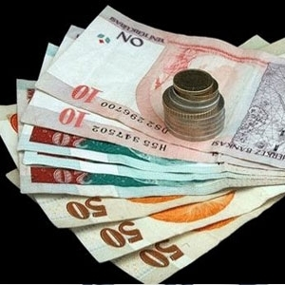
3. Başkalarının Haklarını Korumak
Dinimizde maddi yönden zor durumda kalanın borç istemesinde bir sakınca görülmemiş, imkânı olanın da borç vermesi güzel bir davranış olarak değerlendirilmiştir. Ancak borçlunun borcuna sadık olması, onu ödememesi veya geciktirerek alacaklıyı zor durumda bırakması doğru değildir. Kur’an-ı Kerim hak ihlalinin önlenmesi için borçların kayıt altına alınmasını istemiş, Peygamber
Efendimiz ise ödeme gücü olduğu hâlde borcu geciktirmeyi zulüm olarak nitelemiştir.

Slide 21
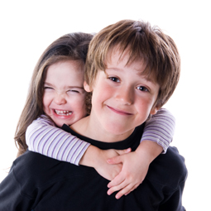
3. Başkalarının Haklarını Korumak
Peygamber Efendimiz kendi döneminde kız çocuklarına karşı yapılan haksız uygulamaların da karşısında olmuş, bu konuda toplumda gördüğü yanlış uygulamaları hemen düzeltme yoluna gitmiştir. Örneğin erkek çocuğuna sevgi ile yaklaşan bir kişinin kız çocuğuna yönelik aynı tavrını göremeyince, “İkisine de eşit davransaydın ya!” buyurmuştur.

Slide 22
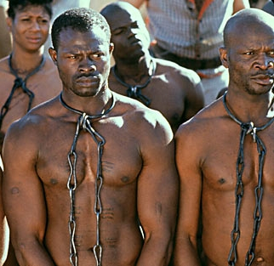
3. Başkalarının Haklarını Korumak
Peygamberimiz döneminde hak ihlallerine maruz kalan diğer bir kesim ise kölelerdir. Köleler o dönemde toplumda değer görmez, ağır ve zorlu şartlar altında çalıştırılırdı. Peygamberimiz onların özgürleşmesi ve insanî haklarını elde etmeleri için elinden gelen gayreti göstermiştir. Bu amaçla kendisi bazı köleleri özgürlüğüne kavuşturduğu gibi onlara çeşitli görev ve sorumluluklar da vermiştir. Böylece onlar özgür kimselerle aynı haklara sahip olmuşlardır.

Slide 23
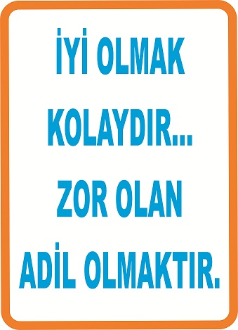
3. Başkalarının Haklarını Korumak
Hak ve adaletin gerçekleşmesinde duygusal davranıp ayrımcılık yapmamak gerekmektedir. Aksi hâlde zayıf ve kimsesizlerin haklarını korumak mümkün olamaz. Peygamberimizin gerektiğinde yakınlarının aleyhine de olsa hüküm vermiştir.
Ayet: “Ey iman edenler! Adaleti tam yerine getirerek Allah için şahitlik edenler olun. Kendinizin, ana babanızın ve yakınlarınızın aleyhinde bile olsa…” (Nisa:135)

Slide 24
Teşekkürler

Slide 25

Kurbanın eti üçe bölünür
Fakirlere
Akraba ve tanıdıklara
Kendimize

